Slide 1

维护台
北京佳讯飞鸿电气股份有限公司

Slide 2


Slide 3
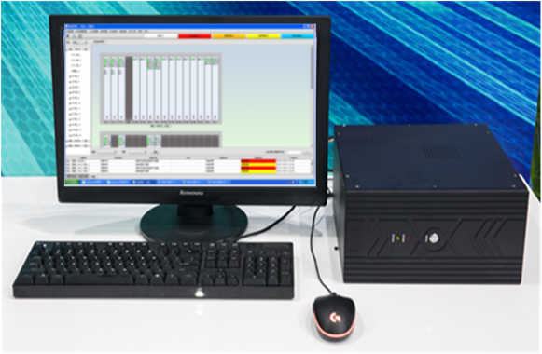
维护台（型号：飞鸿9000M-MMT）
产品概述
维护台采用自主可控台式机安装配套维护台软件的技术形式，音箱等附件，主要用于实现设备维护管理功能。
维护管理功能主要包括网络拓扑功能，能够显示系统设备框图；设备管理功能，能够查询单板硬件版本和软件版本；配置管理功能，能够对设备业务数据进行配置和校验；信令监控功能，能够跟踪中国一号、数字一号(DSS1)和数字共电信令的交互过程；告警管理功能，可以进行告警声光提示、分类分级。
》设备配置
维护台示意图
设备硬件参数：飞腾D2000，8核，主频2.3GHZ；内存8G；硬盘1TSSD；独立显卡，2G显存；显示器23.8英寸；预装麒麟操作系统、维护台软件。
》产品参数
每个人工台交换设备配置一台维护台，对设备进行集中维护管理及数据配置，包括数据和配置管理、告警管理、内置式信令分析等几大模块；
具有拓扑图功能，能够显示系统设备框图；维护台主界面显示网络拓扑图窗口，把人工台交换机当作一个网元，在网络拓扑图上显示设备的网络拓扑结构，拓扑图窗口的上方有水平工具栏，可对图中设备直观图进行编辑操作；
具有设备管理功能，能够查询单板硬件版本和软件版本。在槽位配置中可查看单板逻辑器件版本；每个单板的软件保存至两个区，启动标志为“1”则表示当前运行的是区域1的程序，启动标志为“2”则表示当前运行的是区域2的程序。
具有配置管理功能，能够对设备业务数据进行配置和校验。配置数据时，维护台上配置和修改的数据会同时发送到人工台交换机的主控板；可以选择校验和全部校验维护台侧与主控板的数据是否一致，如有不一致，维护台界面上会以红色标识出来；
具备信令分析软件模块，具备信令监控功能，能够跟踪中国一号、数字一号(DSS1)和数字共电信令的交互过程；

Slide 4
具备告警声光提示、分类分级；系统提供实时声光告警提示、告警确认、告警过滤、告警分析功能；系统把告警分为紧急告警、主要告警、次要告警、提示告警四种告警严重等级，不同的告警等级有不同的颜色和声音提示；
具备设备的操作日志,支持设备数据一致性检查和对比，可以选择校验和全部校验维护台侧与主控板的数据是否一致，如有不一致，维护台界面上会以红色标识出来；
具备离线数据配置。离线数据配置是在脱机状态下进行配置数据，增加、修改或删除的数据先保存到维护台本地数据库，需要手动下载数据到人工台交换机主控板。

Slide 5
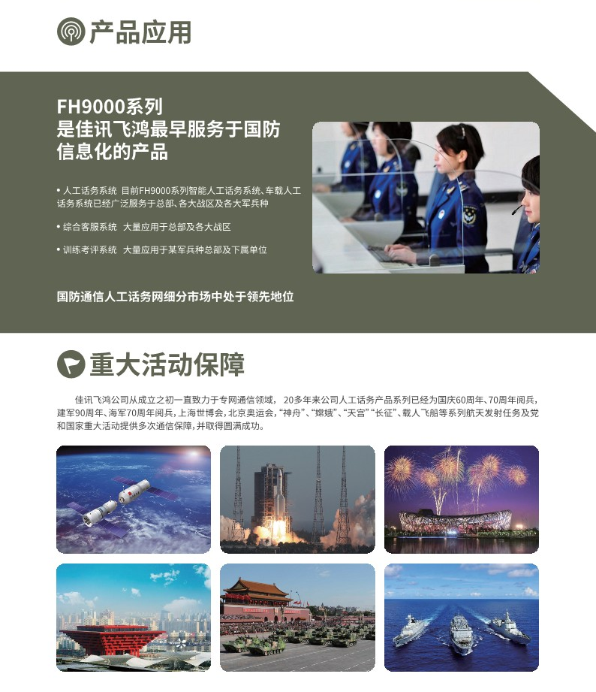

Slide 6
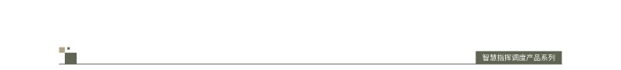
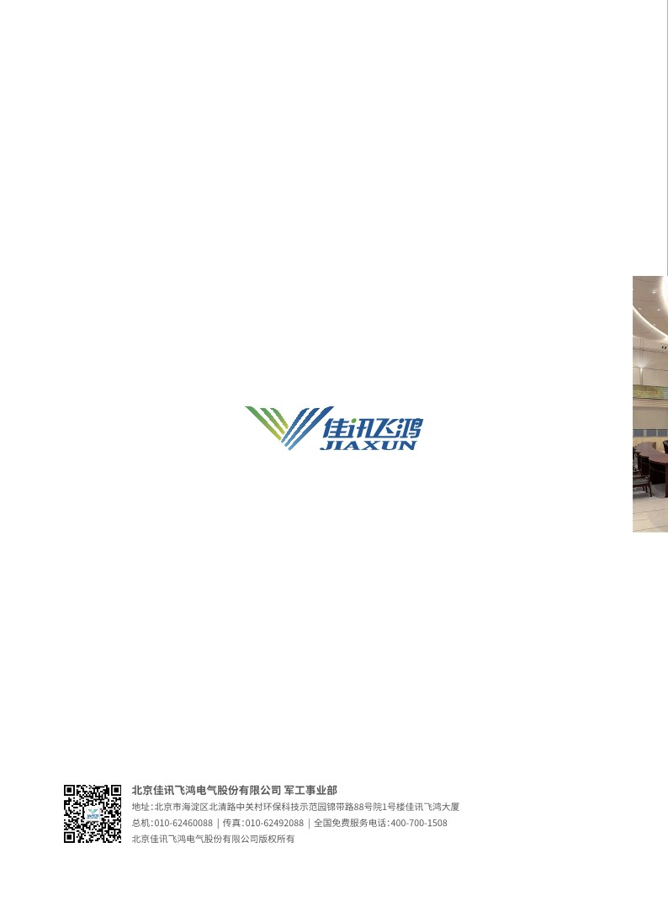
智慧指挥调度产品系列

